Slide 1
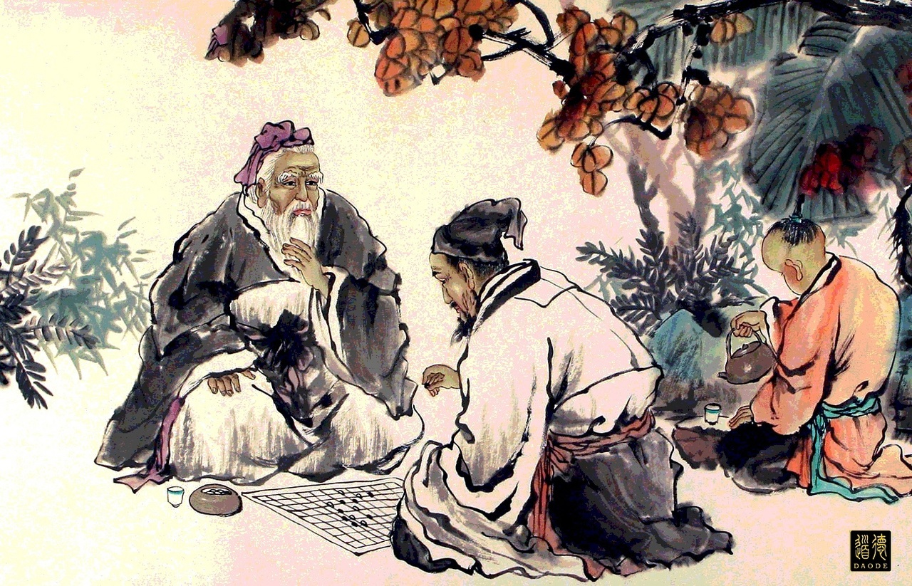
Вэйци - Го – Бадук

Slide 2
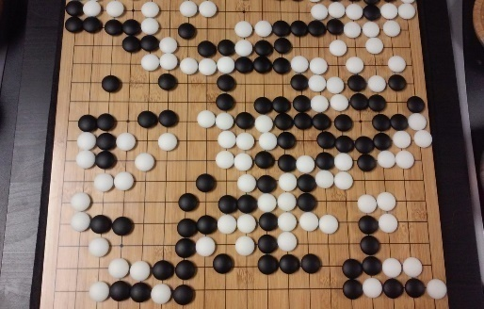
Технология
жить,
развиваться,
строить бизнес
2. История
Китай,
4000 лет - самая древняя игра,
Конфуций (6в. до н.э.) – 4 добродетели благородного человека,
всемирные интеллектуальные игры

Slide 3
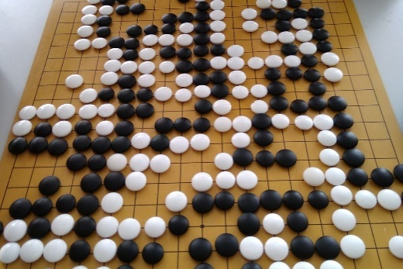
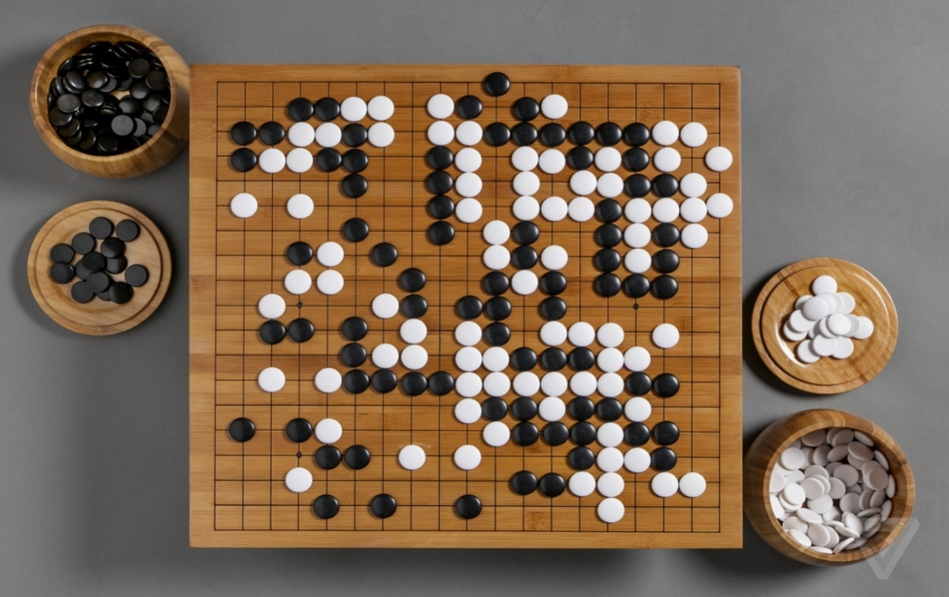
3. Инвентарь
Доска - модель Вселенной, отображает законы материального мира
Камни - символизируют духовное начало , противодействие двух сил Инь и Ян,
их расположение на доске подобно модели небес

Slide 4
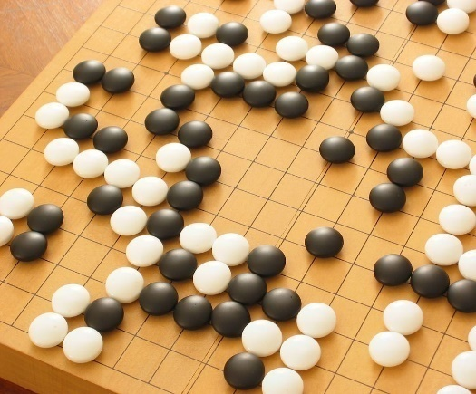
4. Цель игры
Распространить своё влияние на возможно большую территорию
Отличие от шахмат
Сложность
Шахматы - 10¹⁰⁰
ГО - 10¹⁷²

Slide 5
6. Го и законы денег
Законы денег: Законы ГО:
1.Деньги приходят, когда вы 1. Сила приходит, когда вы делаете правильные вещи делаете правильные вещи
2.Деньги имеют свои 2. Игра имеет свои собственные
собственные правила правила
3. Нельзя получить деньги, 3. Нельзя получить что-то, не отдав ничего не отдав ничего взамен взамен
4. Нельзя отдать деньги, 4. Нельзя отдать что-то, не получив ничего не получив ничего взамен взамен
5. Деньги – это иллюзия 5. Игра – это иллюзия
6. Деньги – это кошмар 6. Игра – это кошмар
7. Существуют миры, 7. Существуют миры,
где деньги не нужны где сила игры не важна

Slide 6
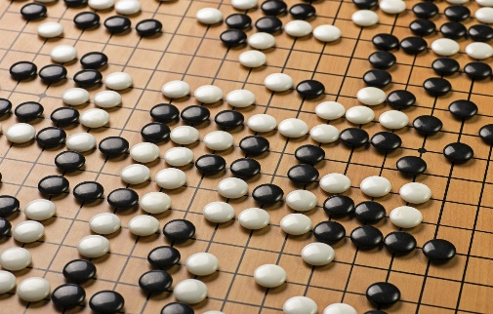
7. Го, компьютеры, искусственный интеллект
- 2015 г. - Машина обыграла человека
^{- QR-код, 1994г.}
Конфуций, Эйнштейн, Билл Гейтс, Мао Цзэдун, Алан Тьюринг, Генри Киссинджер, Сергей Лавров, Сергей Кириенко, топ-менеджмент крупных компаний
^{8. Го – этика и психология}

Slide 7
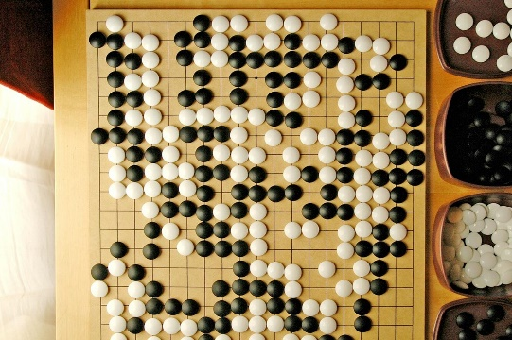
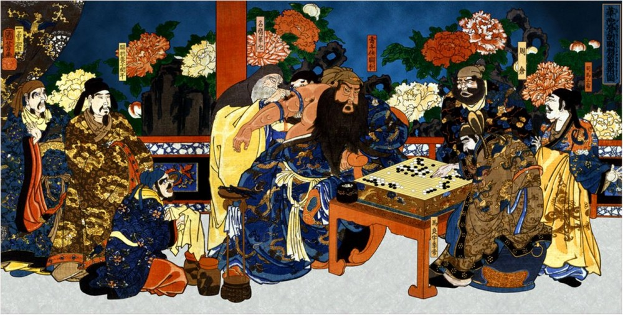
9. Высказывания о Го
- Беседа камнями
- Прекрасная бесконечность
- Мост из мира Игр в мир Реальности
- Боевое искусство для мозга и воли
- Шахматы – это сражение, Го - война
- Шахматы воспитывают бойца, Го – правителя

Slide 8
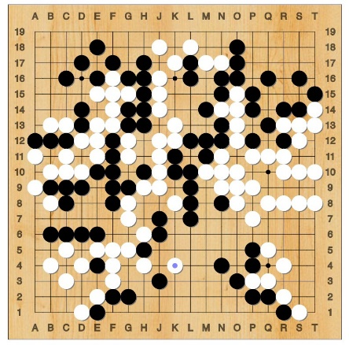
10. Что дает ГО
Тренажер ума, который одинаково хорошо:
развивает правое и левое полушарие,
логическое, образное и системное мышление,
интеллект и интуицию,
качества, традиционно присущие и художественному мышлению: умение мыслить «картинками», запоминать образы

Slide 9
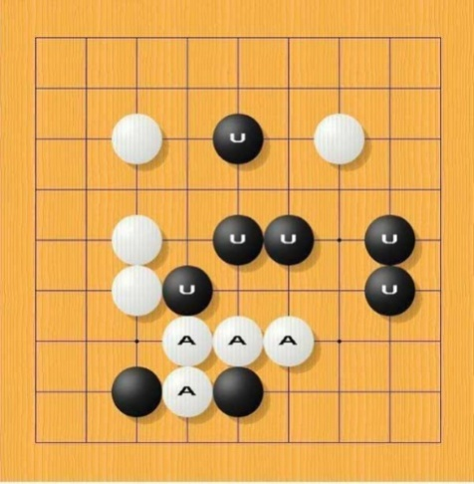
11. Го научит Вас:
- использовать ограниченные ресурсы и время для получения наибольшей прибыли;
- выстраивать оптимальное взаимодействие собственных подразделений;
- определять приоритетные направления развития;
- учитывать разнообразные конкурентные интересы;
- входить на рынок с уже установившейся конкуренцией;
- противодействовать вторжению на собственный рынок;
- создавать стратегический план игры на быстро меняющемся рынке.

Slide 10
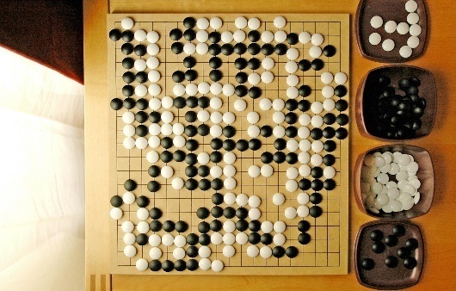
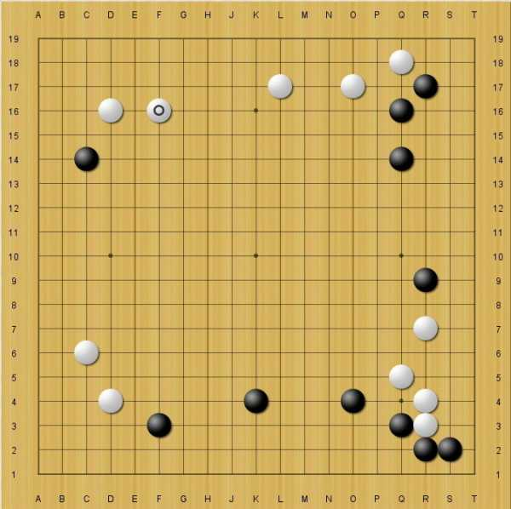
Правила игры
Самая простая из логических игр

Slide 11
10 правил как играть в Го в жизни
1. Сначала идей нет, камней тоже нет. 2. Первой ходит жизнь. 3. Камень - это поступок, его почти невозможно изменить. 4. Играя с жизнью, надо построить зону, в которой Ваш контроль также реален, как реальна жизнь. 5. Ваши камни-поступки могут быть окружены жизнью и сняты ею с доски, особенно, если они ценны для Вас. Жизнь не окружает малоценных камней. 6. Есть случаи, когда поступки невозможны. Вы сумеете это понять сами.
7. Можно окружить ходы реальности, если это получилось, то это серьезное достижение. Главное суметь определить - была ли это жертва или Вы съели действительно ценные камни. 8. Ко-борьба с реальностью такая же реальность, как и все остальное. 9. Легко проверить, когда заканчивается игра. Если Вы еще живы - игра продолжается. 10. Обычно побеждает жизнь, но по теории должны быть и исключения.

Slide 12
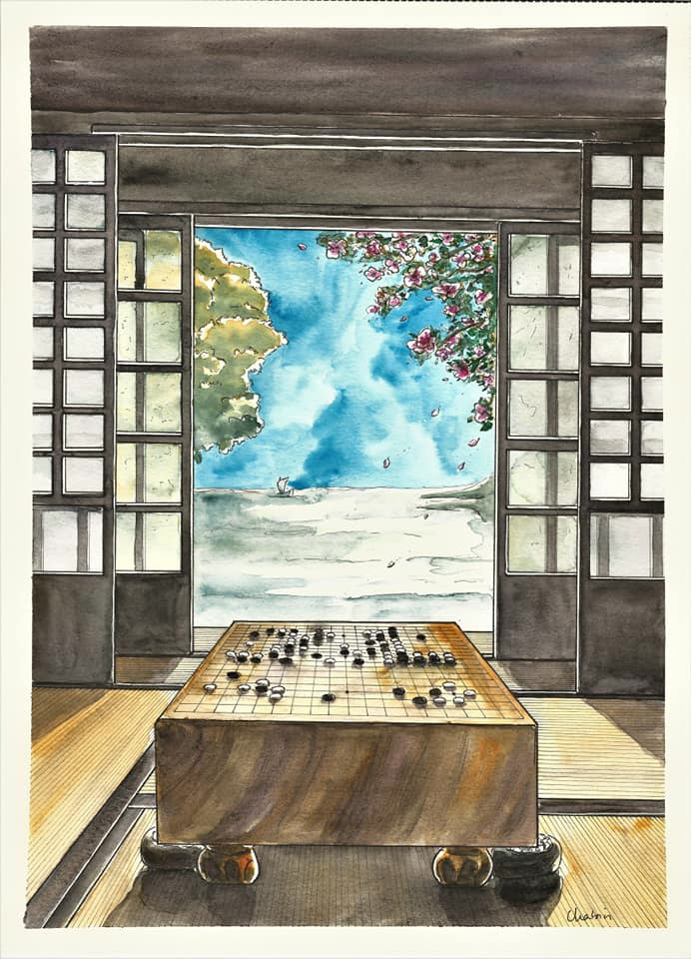
Го – это искусство изящных решений и язык делового общения.
Это настоящая школа стратегического мышления!

